Slide 1


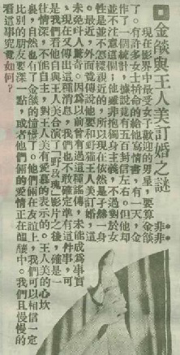

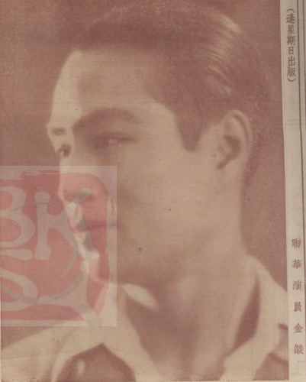
金焰&王人美

Slide 2
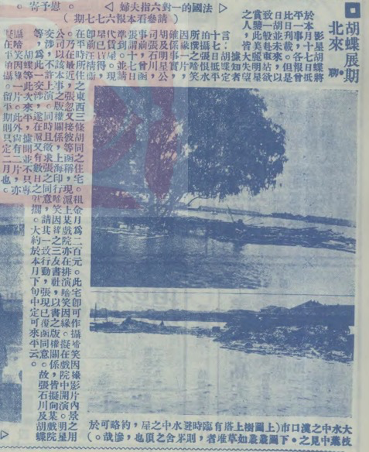
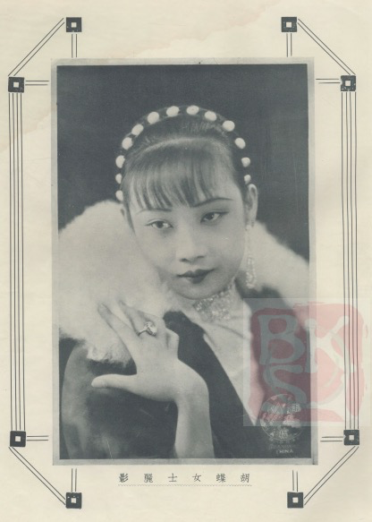
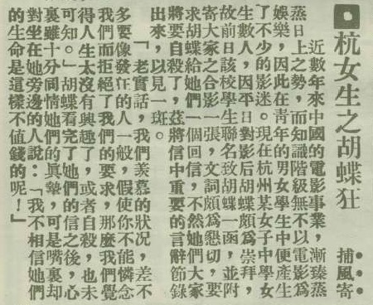
胡蝶

Slide 3
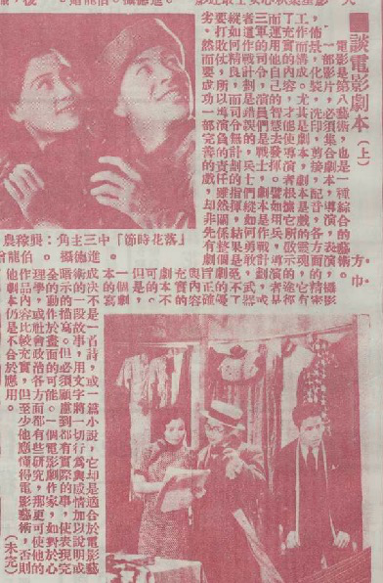
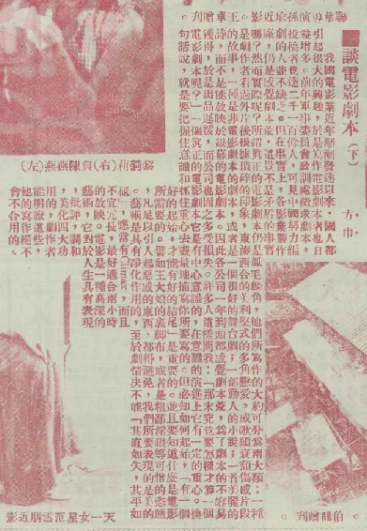
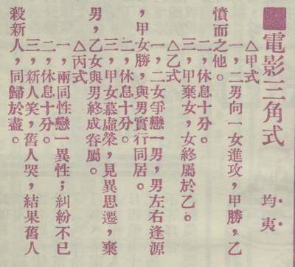
提升剧本编写水平

Slide 4
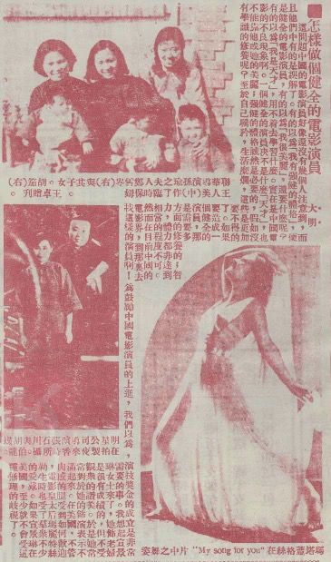
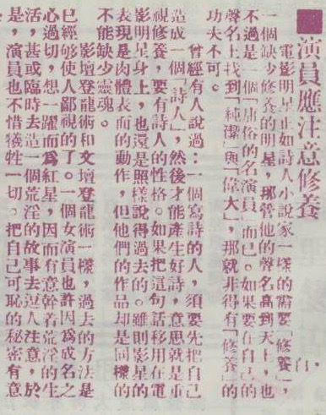
提高演员修养

Slide 5
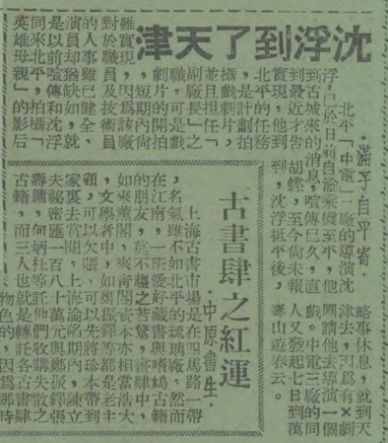
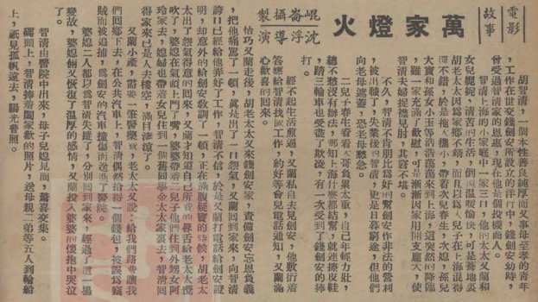
天津电影拓荒人沈浮

Slide 6
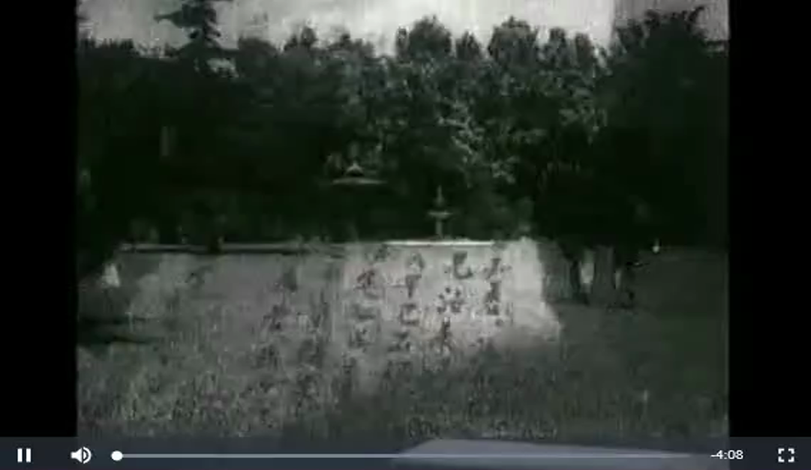

Slide 7

三、上图近代报刊数字资源

Slide 8

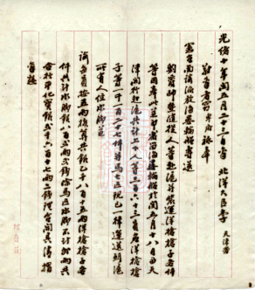

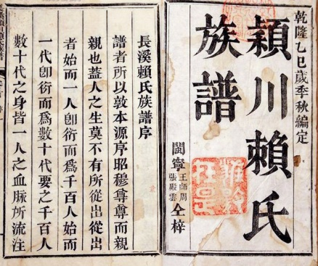
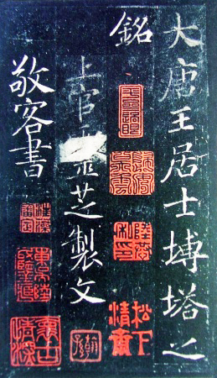

近代图书
古
籍
近代报刊
盛宣怀档案
家
谱
地方志

Slide 9

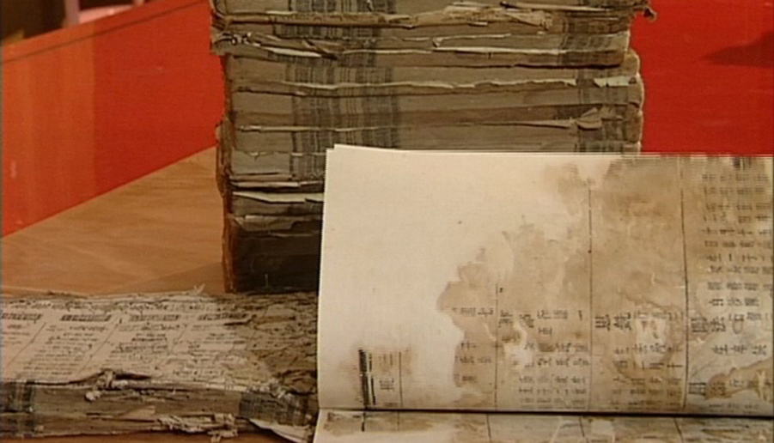
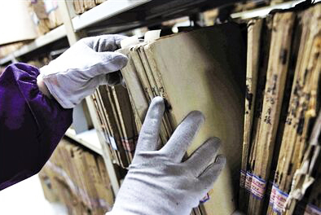
近代文献 老化、损毁 现象相当严重

Slide 10

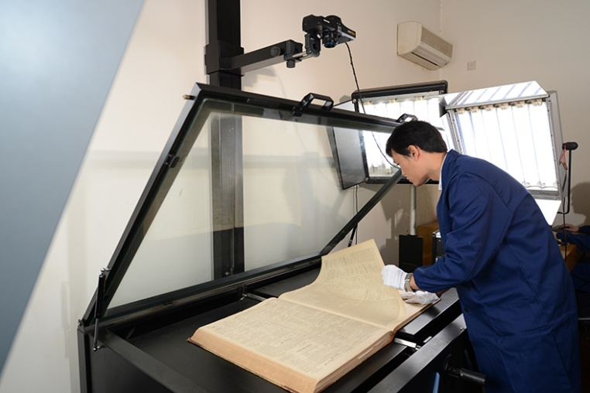
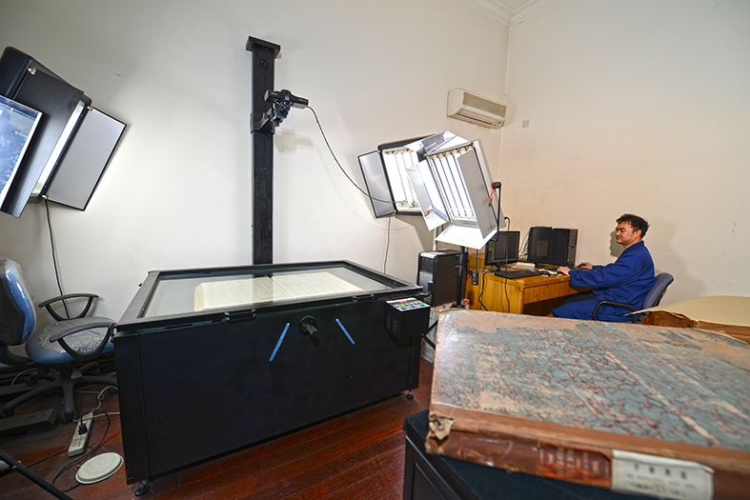
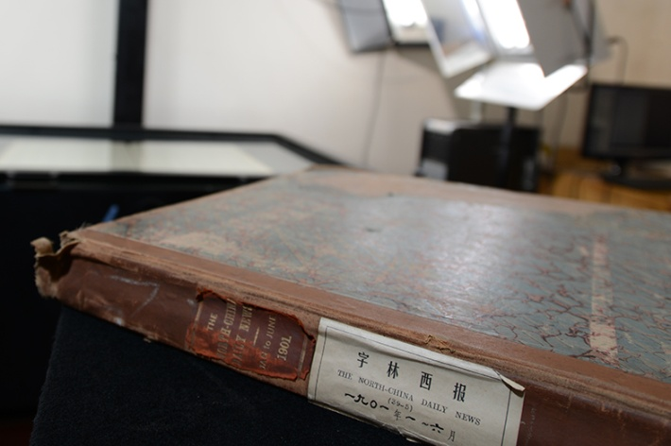
数字化
抢救与保护

Slide 11


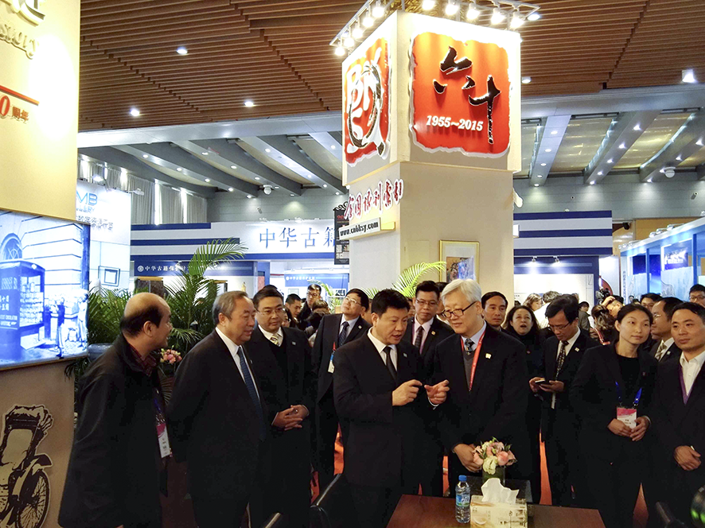

1955年，上海图书馆《全国报刊索引》月刊创刊，已有六十年的历史。

Slide 12
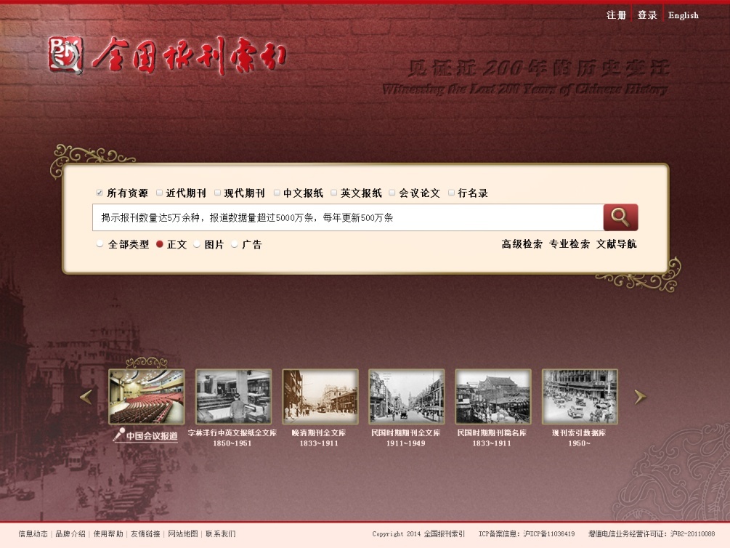
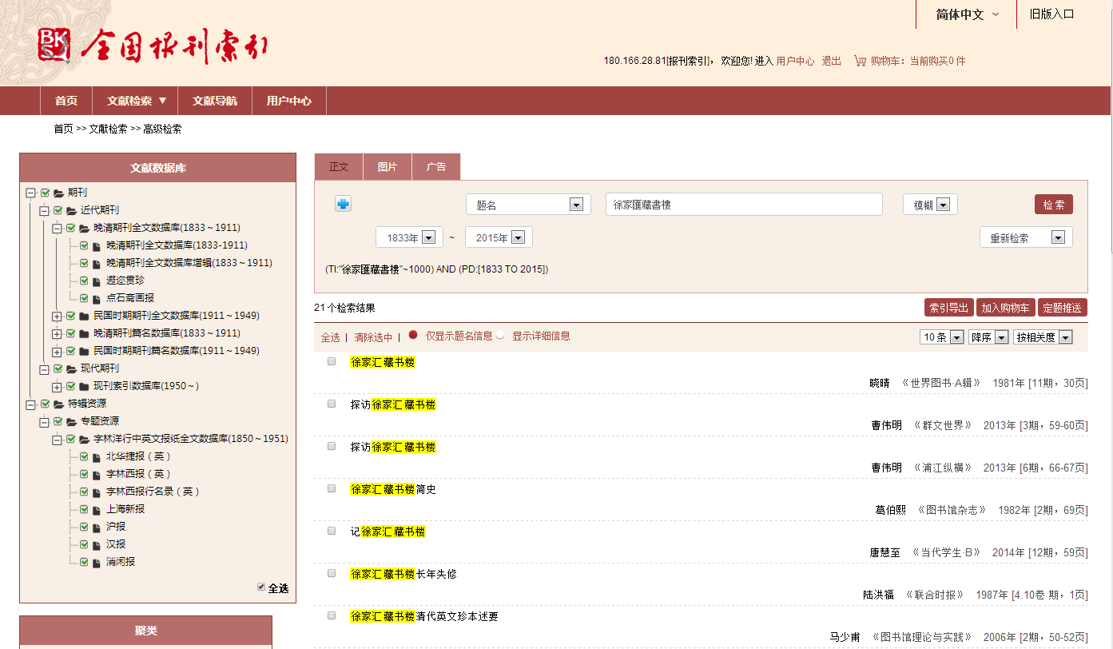
2005年《全国报刊索引》数字资源服务平台推出
提供数字资源知识服务
方便读者用户资源获取

Slide 13

近代中文报刊资源 近 30,000 种
近代期刊 18，000 25,000 种
近代报纸 3，500 5,000种

Slide 14
晚清期刊全文数据库
（1833-1911）
民国时期期刊全文数据库
（1911-1949）
期刊
中国近代中文报纸全文数据库
中国近代中文期刊全文数据库—文学专题
报纸
中国近代英文报纸全文数据库
图片
图述百年——中国近代文献图库（1833-1949）
字林洋行中英文报纸全文数据库（1850-1951）

Slide 15


Slide 16
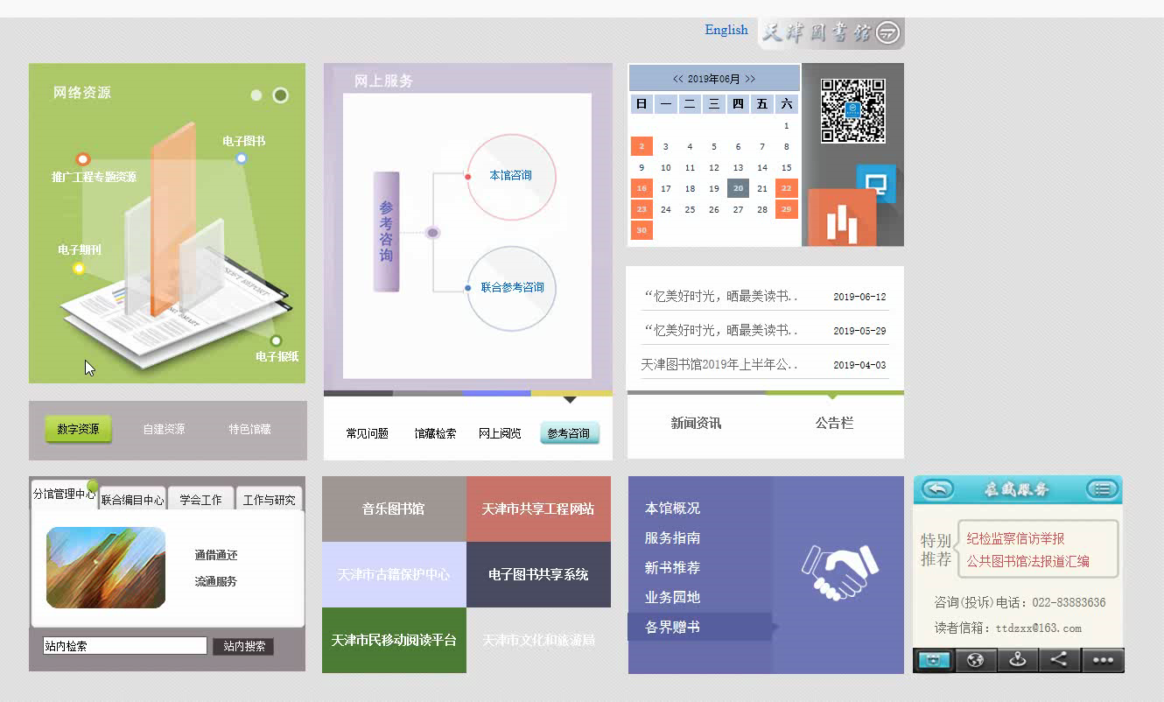
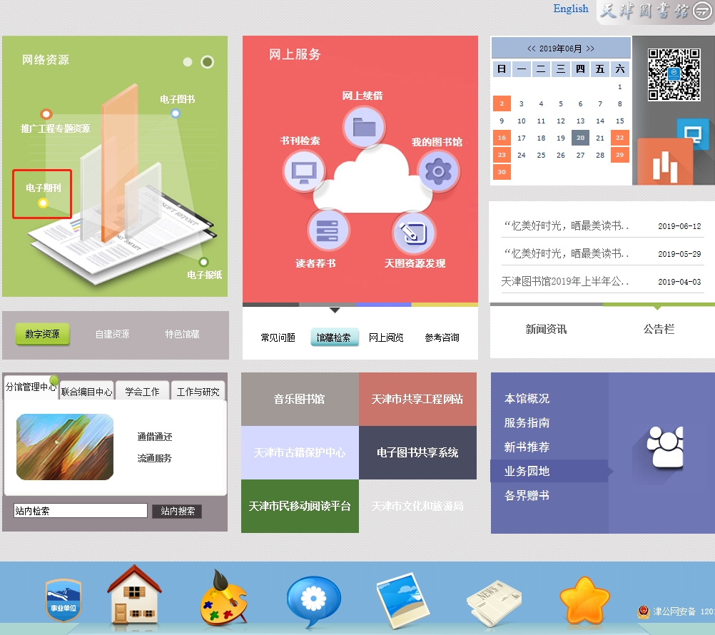
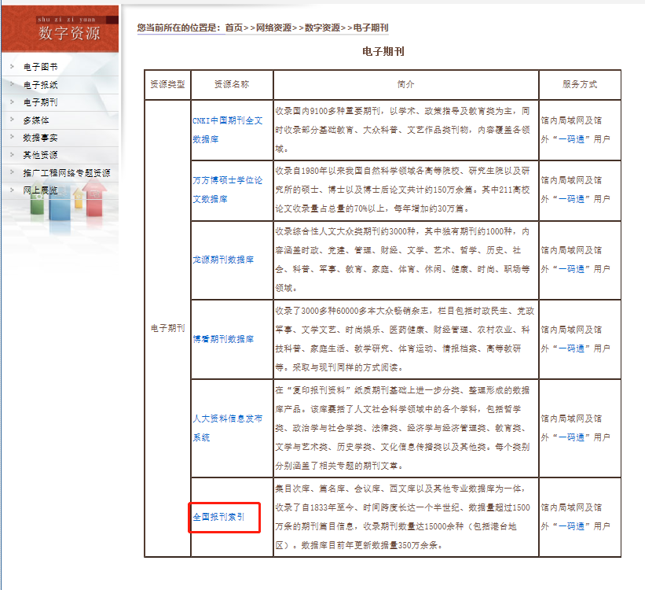

Slide 17
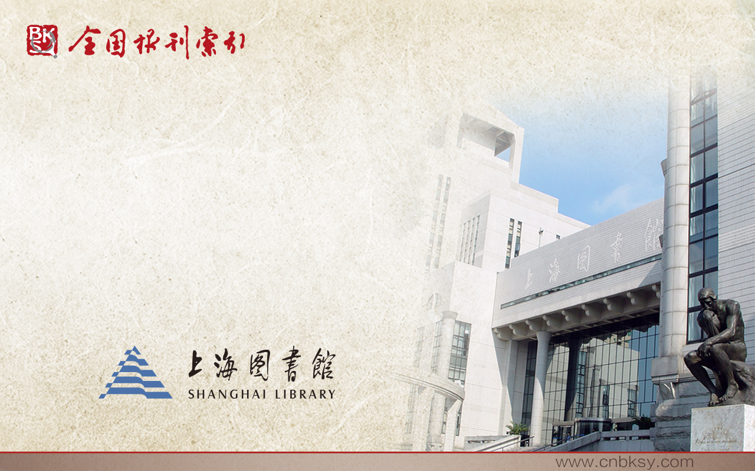
欢迎大家莅临上海图书馆！

